Slide 1


Prazo de Entrega no Transporte Rodoviário Internacional de Cargas
Giuliano Curtinaz
Orientadora: Profª Drª Vanilde de Castro

Slide 2

Introdução
O transporte rodoviário internacional de cargas é essencial para a integração econômica dos países do Mercosul, formado por Brasil, Argentina, Uruguai e Paraguai.
Brasil responde por 72% do PIB do Bloco
US$ 2,7 Trilhões movimentados em 2022
Rota de Integração Latino-Americana (RILA)
Muitos envolvidos na cadeia logística: Fabricantes, transportadoras, agentes aduaneiros, agentes de carga e clientes finais.
É um desafio de prever o tempo de entrega
Imagem gerada por Gemini IA

Slide 3

Objetivo
Este trabalho teve como objetivo implementar algoritmos de Machine Learning em uma empresa brasileira de transporte rodoviário internacional no Mercosul, visando prever com precisão os prazos de entrega de todas as mercadorias em trânsito internacional.
Usar dados reais de transportes realizados
Aprender com os erros no processo de construção
Não generalista mas específico neste contexto
Otimizar a alocação dos veículos
Elevar a satisfação dos clientes
Imagem gerada por Gemini IA

Slide 4

Material e Métodos
Base de dados
SQL com 5.300 registros de viagens de Jan de 2024 a Março 2025.
Segregação do 1º Trimestre de 2025
Base de dados rica:
  País, Estado, Cidade
  Peso, Tipo da carga
  Frota própria/terceirizada
  Tempo de coleta
  Horas em aduanas
  Distâncias trechos
  Cidade de cruze
  Latitude e longitude dos pontos de coleta e entrega
Imagem gerada por Gemini IA

Slide 5
Material e Métodos
Exclusões de dados
Algumas informações demonstraram inconsistências que exigiram tratamento:
Quilometragem real era incerta foi utilizada distâncias padrão.
O horário de início das viagens impreciso, adotou-se 12h00.
Excluído registros sem informações críticas (datas de chegada, entrega, tempo de aduana)
Imagem gerada por Gemini IA

Slide 6
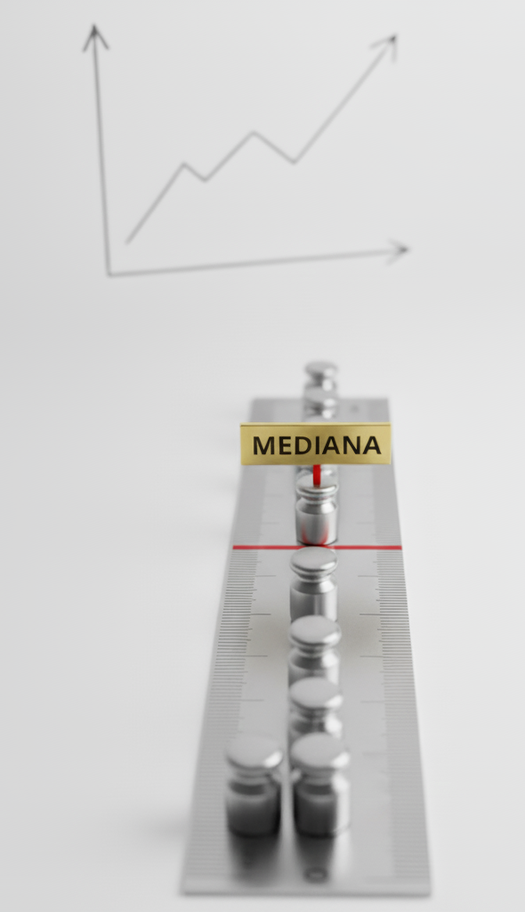
Material e Métodos
Adição de dados
Variável numérica tempo_mediano_anterior refere-se à mediana dos tempos de trânsito por par origem-destino
Variável binária Motorista residente na cidade de fronteira
Dia da semana do início do transporte
Dia da semana quando da chegada em fronteira
Imagem gerada por Gemini IA

Slide 7
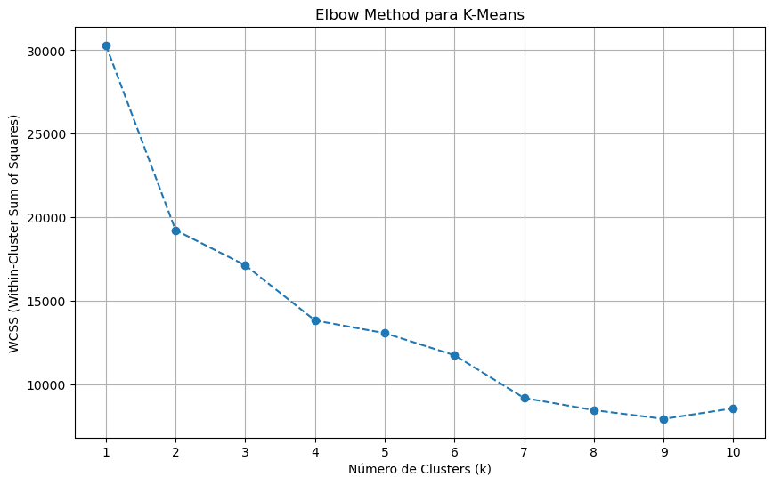
Material e Métodos
Adição de dados com clusterização
Adição de duas variáveis do tipo Cluster:
K-Means Padrão: Utilizou as variáveis numéricas brutas para a segmentação inicial (exceto a Y).
K-Means com Autoencoder: A rede neural extraiu as features mais relevantes dos dados então aplicado K-Means para gerar uma segunda variável do tipo cluster.
Em ambos os casos, a definição do número de grupos (K) foi baseada no Método do Cotovelo de Elbow.
Variáveis foram dumificadas e adicionadas à base de dados.
Figura 1. Detalhamento do Nº de Clusters e o Cotovelo (Método de Elbow)
Fonte: Dados originais da pesquisa

Slide 8
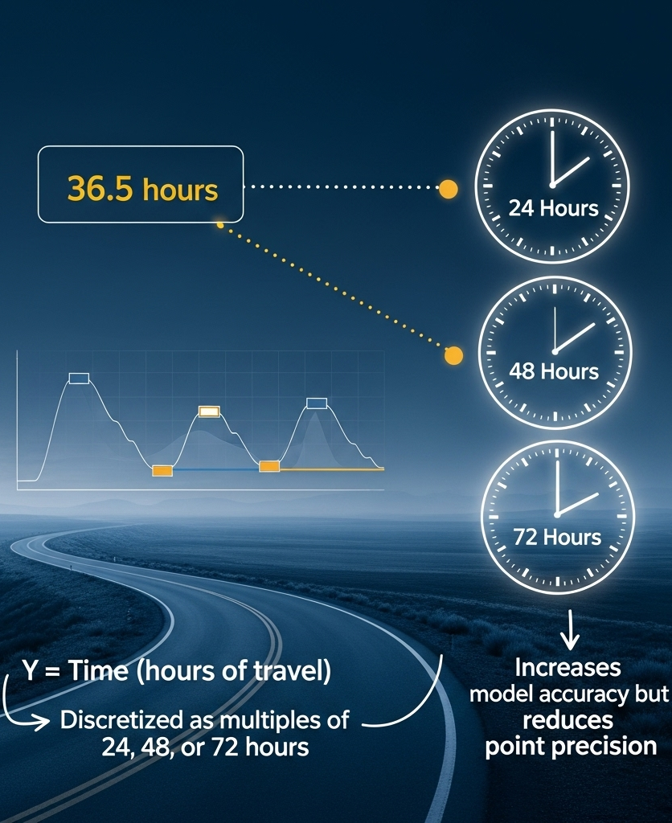
Material e Métodos
Discretização da variável Y
A variável Y = Tempo (em horas da viagem).
Convertida em múltiplos de 24, 48 e 72 horas para discretização (cenários 1, 2 e 3). Exemplo Resultado: “Mercadoria chegará entre terça e quinta (72 hs)”
Transformação de variável contínua em intervalos discretos, pode elevar a acurácia dos modelos mas reduz a precisão pontual.
As predições dos modelos de ML basearam-se na variável alvo transformada.
Imagem gerada por Gemini IA

Slide 9

Material e Métodos
Inclusão seletiva de preditoras
Adição gradual de informações de acordo com etapa da viagem. Recalcular o tempo em 4 fases do transporte:
Estado 1 (coleta) considera as características da carga e apenas a data de coleta;
Estado 2 (aduana de exportação) no país de origem;
Estado 3 (liberação de importação) no país de destino;
Estado 4 (chegada ao cliente) considera todo o histórico e possível demora na descarga.
Imagem gerada por Gemini IA

Slide 10
Material e Métodos
Codificação de variáveis categóricas (Dummy)
Tabela 2. Cardinalidade das variáveis dumificadas
Variável Categórica | Valores Distintos
cod_destino | 356
cod_origem | 254
cidadeentrega_crt | 136
ufcoleta | 10
ufentrega | 8
fronteira | 8
dia_ingresso_impo | 7
dia_liberacao_impo | 7
dia_chegada_cliente | 7
dia_ingresso_expo | 7
dia_liberacao_expo | 6
paisentrega | 5
paiscoleta | 5
Fonte: Dados originais da pesquisa

Slide 11
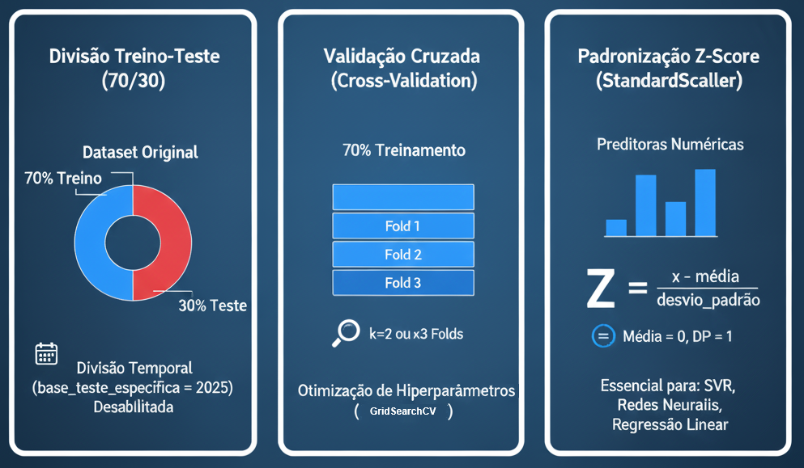
Material e Métodos
Base de treino, Teste, Validação e Padronização
Imagem gerada por Gemini IA

Slide 12
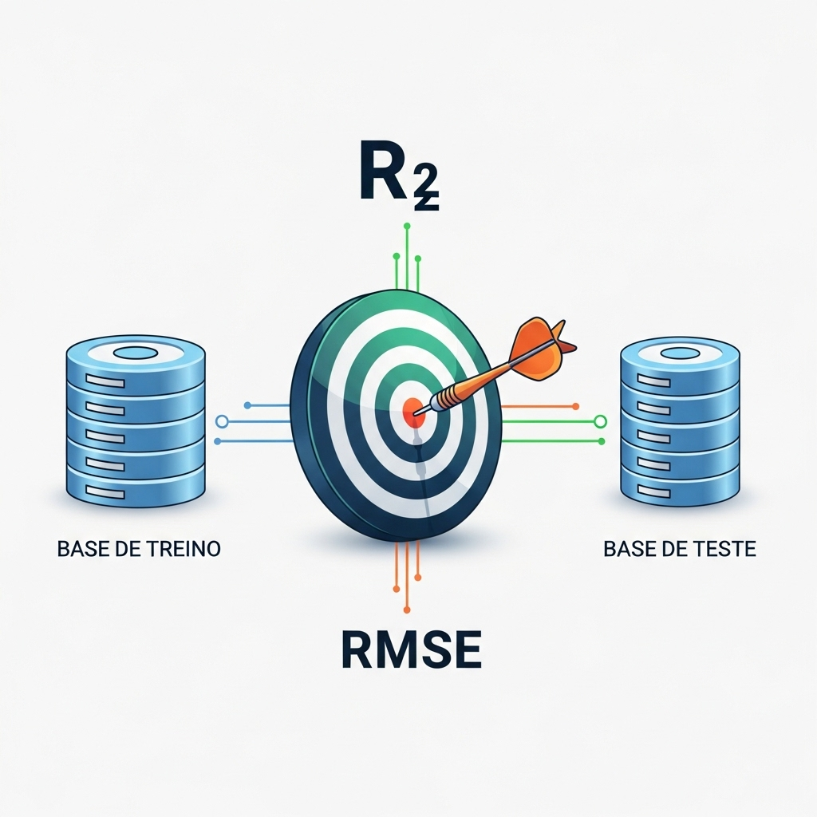
Material e Métodos
Comparação entre modelos
A performance final de cada modelo foi medida utilizando o coeficiente de determinação (R²) e a Raiz do Erro Quadrático Médio (RMSE), tanto para o conjunto de treinamento quanto para o de teste.
Imagem gerada por Gemini IA

Slide 13

Material e Métodos
Avaliação dos modelos em cenários de dados distintos
Quatro cenários de dados foram explorados:
Config A: 2 Var. Clusters + Y Normalizado Z-Score
Config B: Sem adição Var. Cluster e Y Original
Config C: Base Treino 2024 - Teste 2025
Config D: Sem Preditor Tempo Mediano
Imagem gerada por Gemini IA

Slide 14
Resultados
Pós-processamento dos dados
Dos 5.300 restaram 3.739 registros de viagens válidos, dos quais:
54% usaram veículos terceirizados
95% foram em carretas
16% cargas químicas.
Tabela 3. Principais variáveis e indicadores da base de dados em estudo
 | Argentina | Chile | Uruguai | Paraguai | Total
Quantidade de viagens | 2.918 | 375 | 365 | 81 | 3.739
% Representativo | 78% | 10% | 10% | 2% | 100%
Distância média (km) | 1.687 | 2.909 | 1.110 | 1.297 | 1.745
Peso médio (Kg) | 16.013 | 21.293 | 14.594 | 19.950 | 16.490
Tempo médio em horas para ingressar expo | 64 | 98 | 72 | 95 | 69
Tempo médio em horas para liberar expo | 5 | 6 | 7 | 19 | 6
Tempo médio em horas para ingressar impo | 32 | 102 | 17 | 11 | 37
Tempo médio em horas para liberar impo | 53 | 39 | 23 | 39 | 49
Tempo médio total em horas (variável Y deste estudo) | 203 | 293 | 157 | 189 | 208
Fonte: Resultados originais da pesquisa

Slide 15
Resultados
10 algoritmos de predição testados
Foram desenvolvidos dez algoritmos de Predição neste estudo:
Mediana por par de origem-destino (Modelo de referência)
Regressão linear:
  OLS – Apenas features numéricas
  OLS – Todas as features (dummy)
Modelo de Árvores e Ensemble (otimizados com GridSearch):
  Decision Tree
  Random Forest
  XGBoost
  LGBM
Redes Neurais (otimizados com GridSearch):
  Keras
  MLP
Máquinas de Vetor (otimizados com GridSearch):
  SVR (Support Vector Regression)
Imagem gerada por Gemini IA

Slide 16
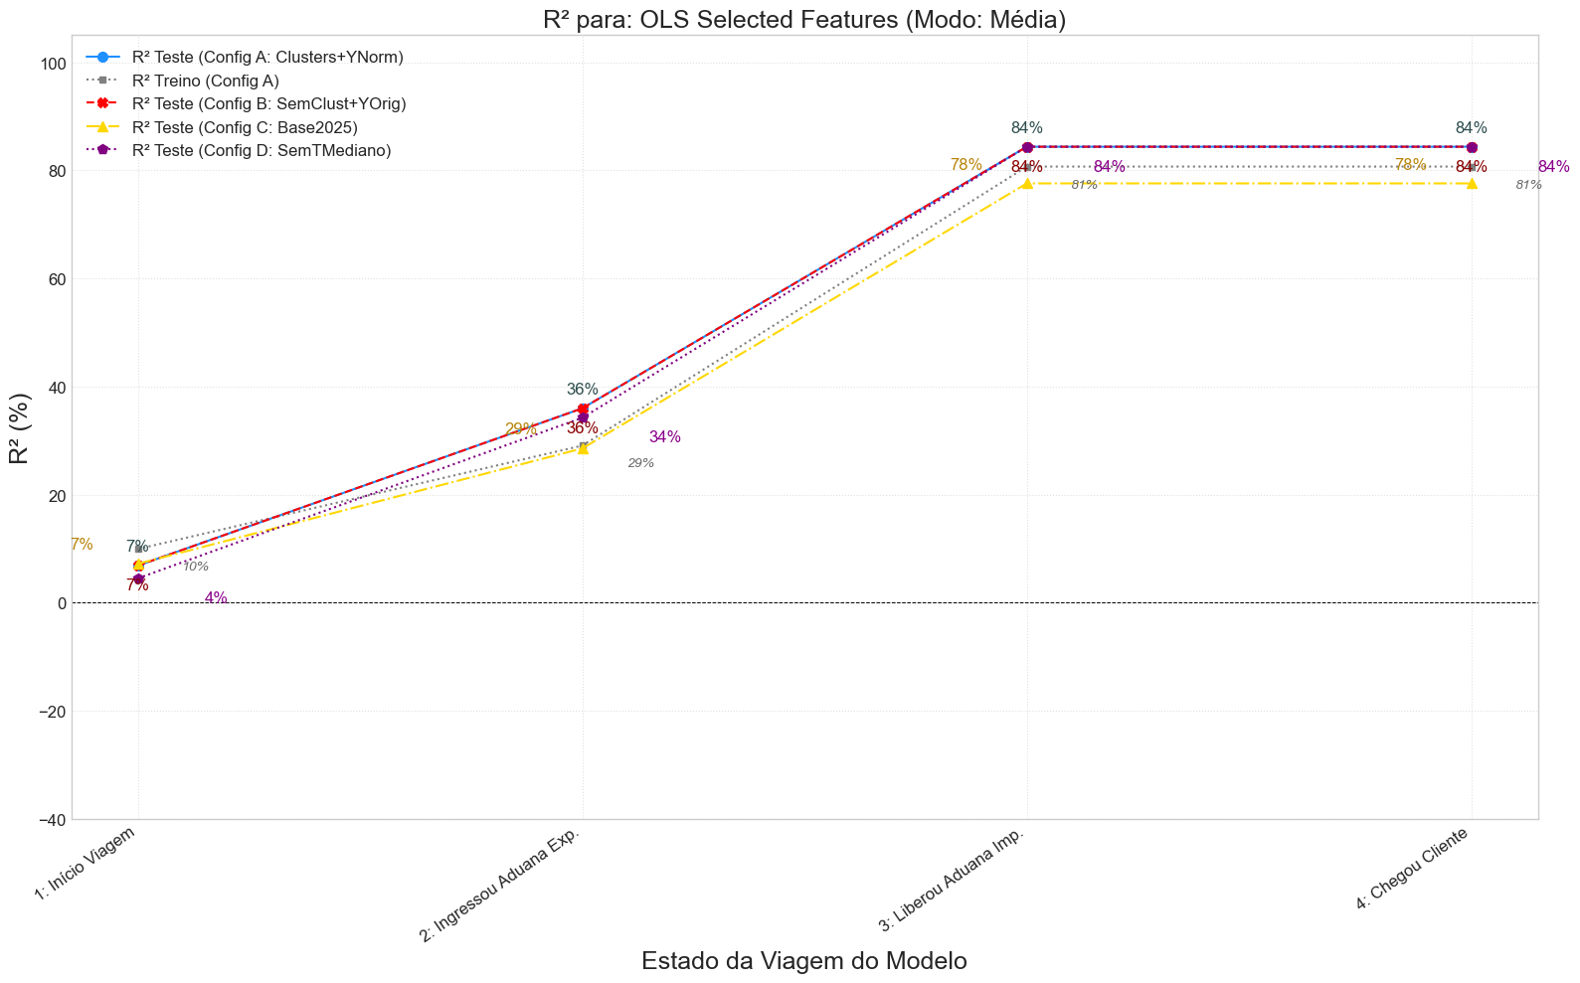
Resultados
OLS features selecionadas
Apenas variáveis preditoras numéricas (Peso, Distância)
Evolução de R²
Estado 1: 7%
Estado 2: 36%
Estado 4: 84%
Figura 2. Comparativo R² usando OLS – Selected Features
Fonte: Resultados originais da pesquisa

Slide 17
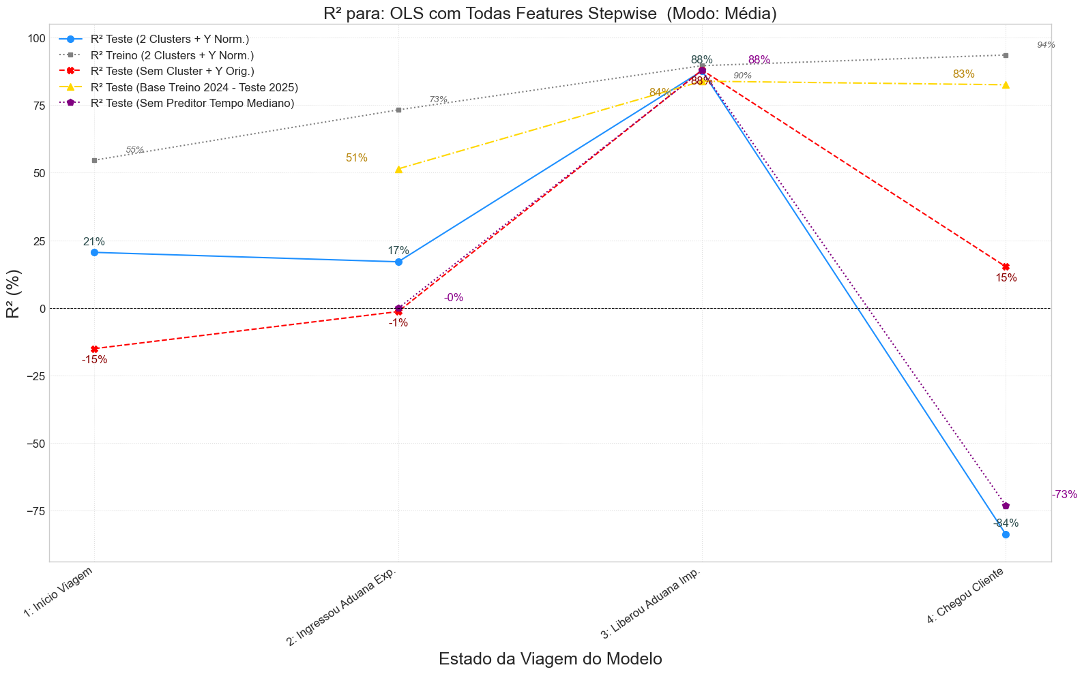
Resultados
OLS features selecionadas
Uso de todas as variáveis categóricas com dummy.
Evolução de R²
Estado 1: 21%
Estado 3: 88%
Estado 4: Overfiting
Figura 3. Comparativo R² usando OLS com Todas as Features
Fonte: Resultados originais da pesquisa

Slide 18
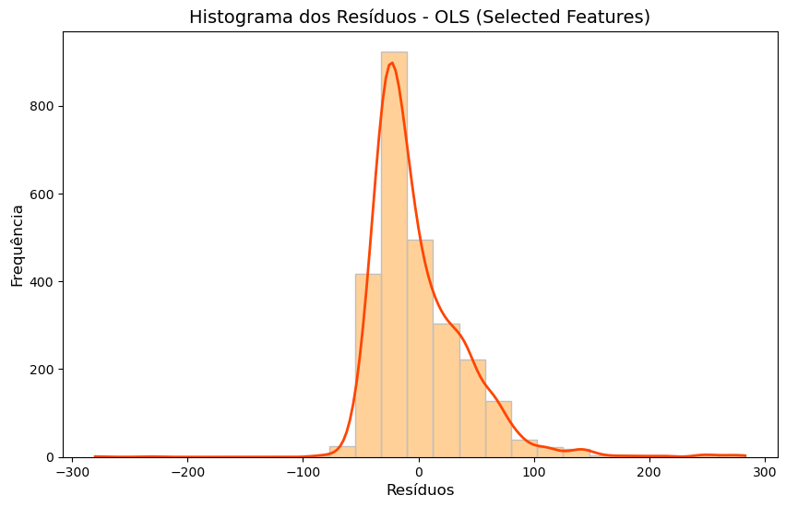
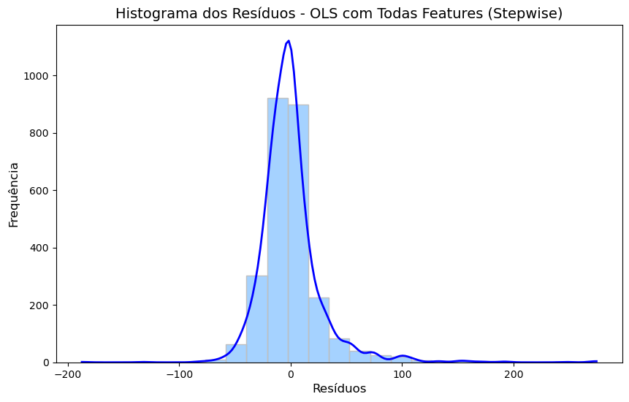
Resultados
Distribuição dos resíduos nos modelos OLS
OLS features selecionadas
OLS todas as features
Figura 4. Histograma dos resíduos OLS Selected Features
Fonte: Resultados originais da pesquisa
Figura 5. Histograma dos resíduos OLS com Todas as Features (Stepwise)
Fonte: Resultados originais da pesquisa
Teste Shapiro-Francia p < 0.001, ou seja, não é uma distribuição normal.
Forte cauda à direita: Modelos subestimam os tempos de viagem longos (Errou para menos)
O Causa provável é omissão de variáveis preditoras importantes
Indicado o uso de árvores ou redes neurais

Slide 19
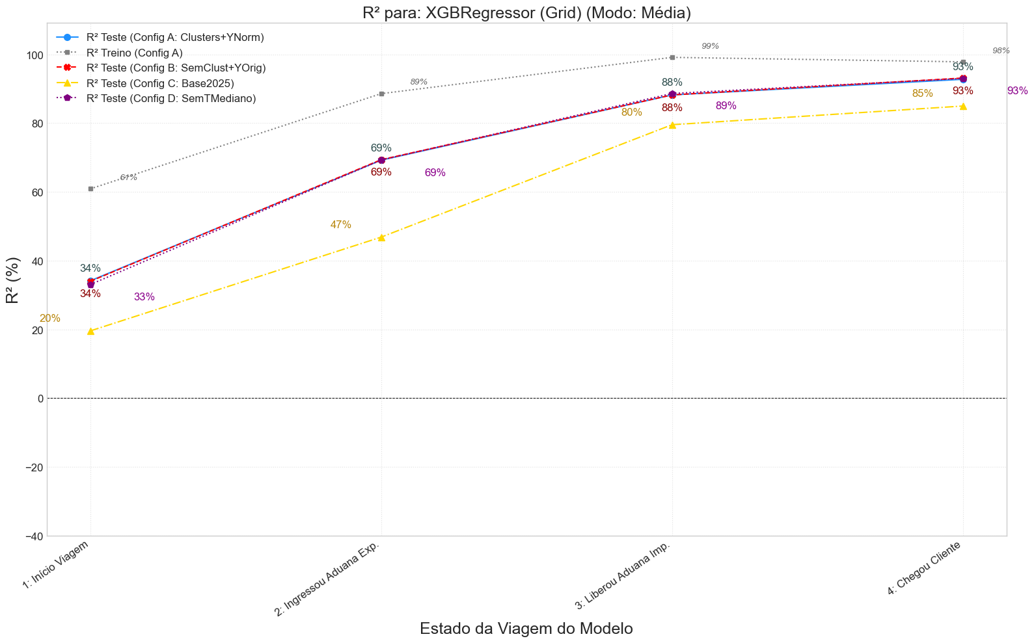
Resultados
XGBOOST
Melhor modelo estudado superou LGBM e RandomForest
Evolução de R²
Estado 1: 34%
Estado 3: 88%
Estado 4: 93%
Insensível a clusters e tempo mediano como preditor.
Leve queda ao usar os dados de 2024 para prever 2025.

Slide 20
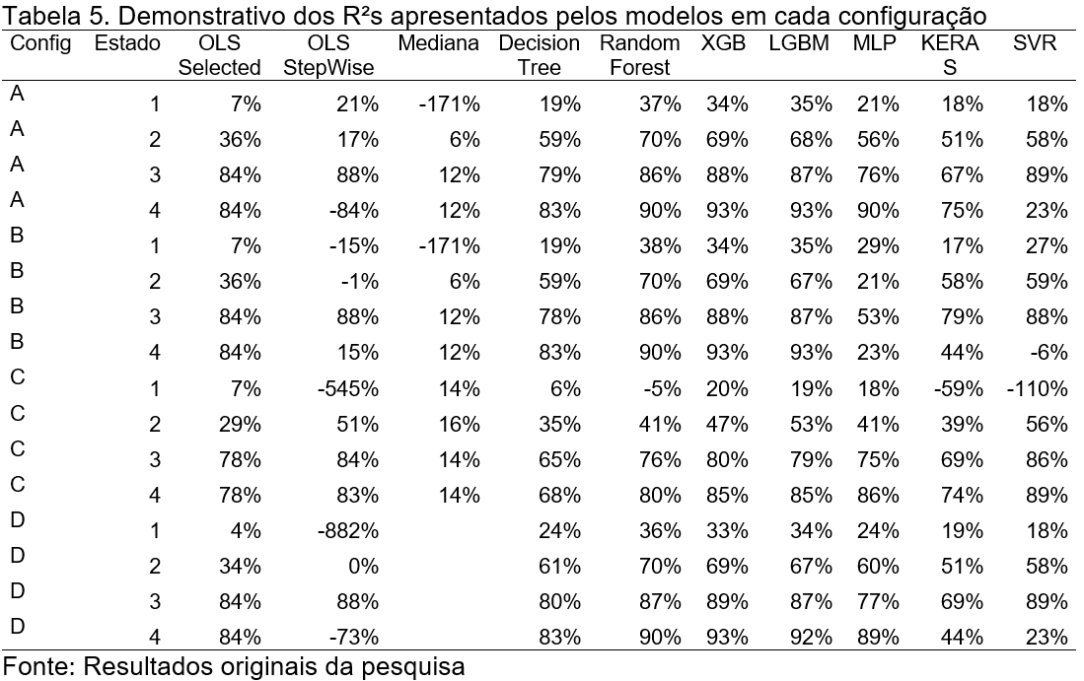
Resultados
Comparação de resultados
Mediana apresentou pior resultado
Modelo de árvore DecisionTree foi superado por modelos de Ensemble RandomForest, XGBoost e LGBM
Superioridade de XGBoost
Redes neurais MLP e Keras com R² Inferiores
Vector Machine com Overfitting

Slide 21
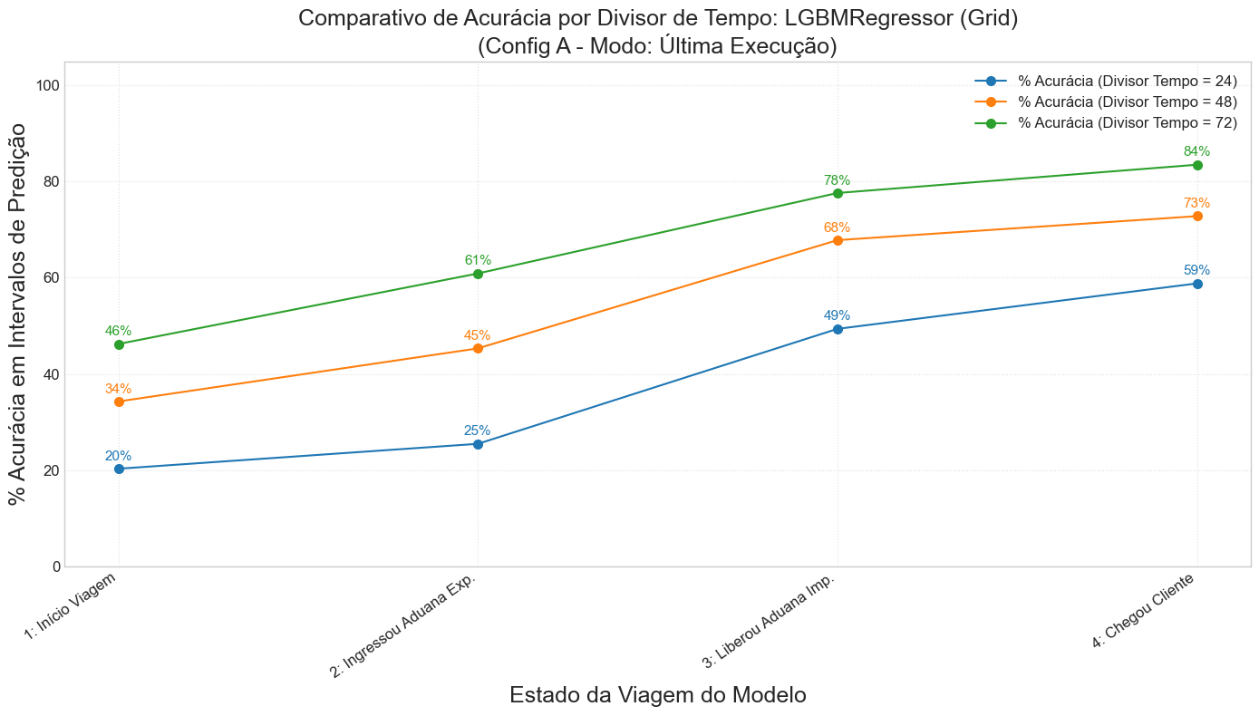
Resultados
Acurácia x Precisão
Ao discretizar Y em agrupamentos de 72 horas XGBoost atingiu acurácia de 84% ao compararmos os valores preditos x reais.
Figura 14. Comparativo do % Acurácia em Intervalos de Predição usando XGBRegressor
Fonte: Resultados originais da pesquisa

Slide 22

Conclusão
Viabilidade
Algoritmos de ML mostram alta capacidade preditiva para transporte rodoviário no Mercosul.
Destaque
Modelos "ensemble" (especialmente XGBoost) foram os mais eficazes.
Aplicação
Uso de estados da viagem de 1 a 4 aprimora a previsões.
Limitações
Estudo de caso único (generalização cautelosa)
Qualidade dos dados (quilometragem e hora de coleta estimada) afeta desempenho.
Futuro
  Expandir dados (múltiplas transportadoras).
  Incluir variáveis externas (clima, economia, greves).
  Implementar sistema integrado com retreinamento automatizado. * Em implantação

Slide 23
Referências
Associação Brasileira de Transportadores Internacionais [ABTI]. 2020. Cenário do Transporte: edição nº 56. Disponível em: <https://www.abti.org.br/images/cenario-do-transporte/pdfs/56.pdf>. Acesso em: 16 março 2025.
Associação Brasileira de Transportadores Internacionais [ABTI]. 2021. Cenário do Transporte: edição nº 63. Disponível em: <https://www.abti.org.br/images/cenario-do-transporte/pdfs/63.pdf>. Acesso em: 16 mar. 2025.
Breiman, L. 2001. Random forests. Machine Learning 45(1): 5-32.
Dougherty, J.; Kohavi, R.; Sahami, M. 1995. Supervised and unsupervised discretization of continuous features. In: International Conference on Machine Learning, 12., 1995, Tahoe City, CA, USA. Proceedings... p. 194-202.
Fávero, L.P.; Belfiore, P. 2024. Manual de Análise de Dados: Estatística e Machine Learning com Excel®, SPSS®, R® e Python®. 2. ed. LTC, Rio de Janeiro, RJ, Brasil.
Friedman, J.H. 2001. Greedy function approximation: a gradient boosting machine. Annals of Statistics 29(5): 1189-1232.
Goodfellow, I.; Bengio, Y.; Courville, A. 2016. Deep Learning. MIT Press, Cambridge, MA, EUA.
Hastie, T.; Tibshirani, R.; Friedman, J. 2009. The elements of statistical learning: data mining, inference, and prediction. 2. ed. Springer, New York, NY, EUA. Disponível em: <https://web.stanford.edu/~hastie/ElemStatLearn/>. Acesso em: 16 mar. 2025.
Machado, F.C.A.P.; Maciel, J.C. 2024. En los márgenes de ruta: discursos sobre desarrollo en la cobertura periodística de la RILA. Interações (Campo Grande) 24(3): 911-933.
Poder360. 2023. Brasil responde por 72% do PIB nominal do Mercosul. Disponível em: <https://www.poder360.com.br/economia/brasil-responde-por-72-do-pib-nominal-do-mercosul/>. Acesso em: 16 mar. 2025.
Servos, N.; Liu, X.; Teucke, M.; Freitag, M.. 2019. Travel time prediction in a multimodal freight transport relation using machine learning algorithms. In: Ieee International Conference On Intelligent Transportation Systems, 22., 2019, Auckland, Nova Zelândia. Anais... p. 1-6.
Stone, M. 1974. Cross-validatory choice and assessment of statistical predictions. Journal of the Royal Statistical Society. Series B (Methodological) 36(2): 111–147.
Tsolaki, K.; Politis, S.; Tsalikis, E.; Charalambous, Y. 2022. The role of artificial intelligence in supply chain management: a comprehensive review. Procedia Computer Science 201: 333-340.

Slide 24
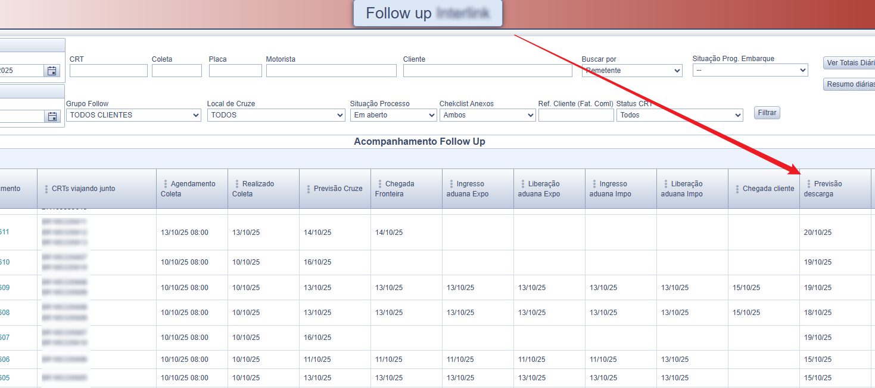
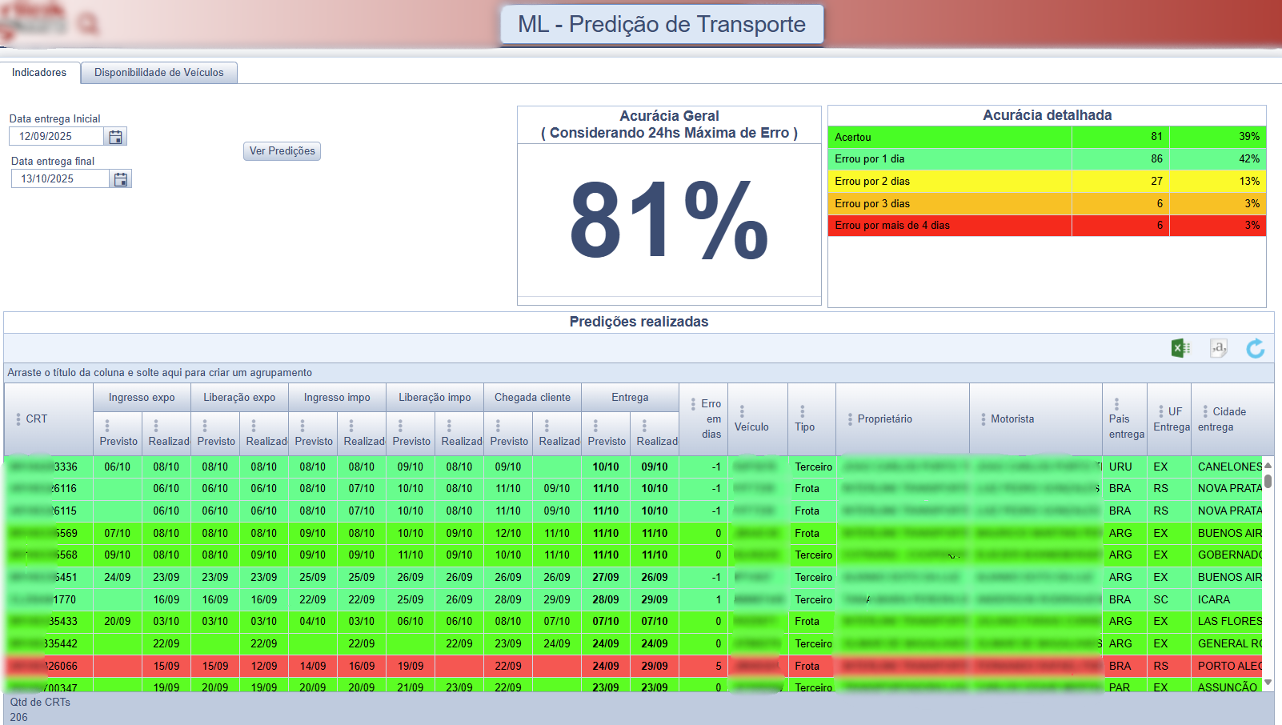
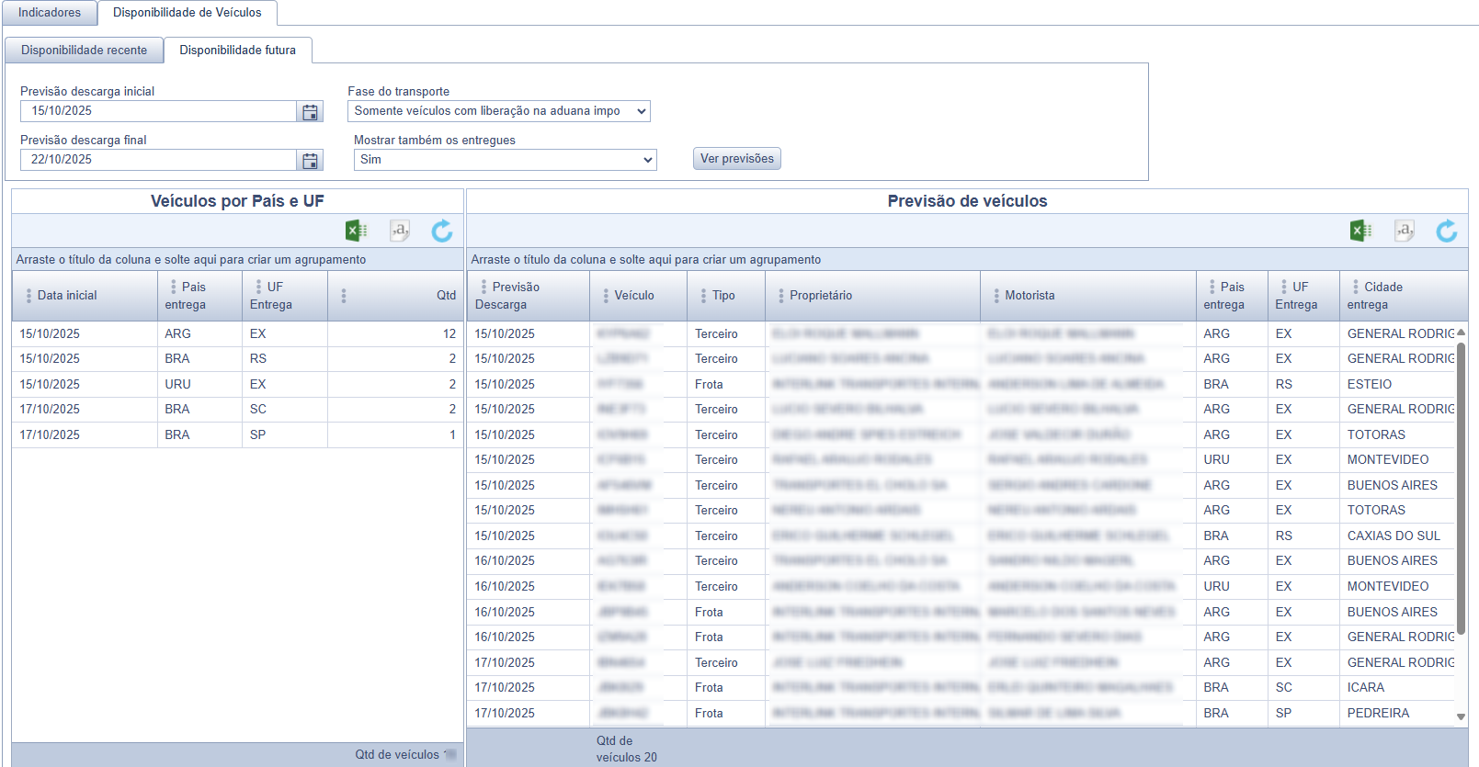
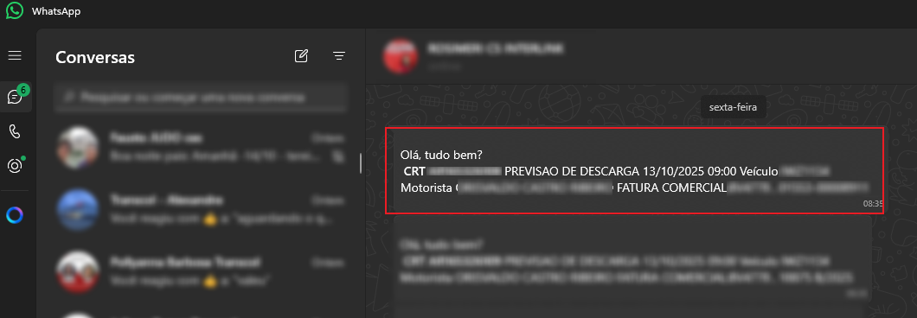
Sistema implantando e operacional em 15/10/2025
Todas os transportes agora possuem previsão de descarga
Medição da acurácia do ML em tempo real
Disponibilidade futura de veículos baseada ML
Envio Whatsapp para o cliente com a previsão de entrega

